Slide 1
Раздел: «Сказочные человечки».
Путешествие продолжается
(глава «Пауки и мухи»,
ч. 3 и 4).

Slide 2
Проверка
домашнего задания
– Прочитайте описания леса в 1-й и 2-й частях текста. Какие слова вы подчеркнули?
– Какое настроение было у героев? Из чего вы это поняли?
– Что вы узнали из 1-й и 2-й частей о наших героях?

Slide 3
3 Часть.
То был один из самых скверных моментов в его жизни. Бильбо довольно быстро решил, что до утра делать ничего не надо: бессмысленно блуждать
во мраке по лесу и выбиваться из сил, не имея никакой надежды на завтрак, чтобы их восстановить. Бильбо сел, прислонился спиной к дереву и в который раз стал вспоминать свою далёкую норку, прекрасные кладовые. (Он очень голоден, поэтому и вспоминает кладовые, где хранились съестные припасы.)

Slide 4
Он погрузился в мечты о беконе, яйцах и жареном хлебе, как вдруг почувствовал чьё-то прикосновение. К его руке прижалась какая-то крепкая липкая верёвка (Догадались, что это за липкая верёвка?), а когда он попытался встать, тут же упал, так как ноги его оказались спутаны той же гадостью.
И вдруг из-за спины у него появился здоровенный паук. Он-то и начал обматывать Бильбо паутиной, пока тот дремал. Бильбо видел его глаза, чувствовал, как притрагиваются мохнатые лапы; паук трудился на совесть (Старался!) , опутывая и опутывая Бильбо своими мерзкими нитями.

Slide 5
Хорошо, что Бильбо вовремя очнулся, – ещё минута, и он бы уже не смог шевельнуться. И тогда паук впрыснул бы ему яд, как проделывают с мухами обыкновенные пауки. (Оказывается, паук принял Бильбо за обыкновенную муху.) Бильбо стал отчаянно отбиваться от гадкой твари кулаками и вдруг вспомнил про кинжал (длинный нож). Как только он выхватил его, паук отпрыгнул назад, а Бильбо тем временем перерубил нити, опутывавшие ноги. Теперь настал его черёд нападать, и он накинулся на паука.

Slide 6
Если бы паук знал, что ему грозит, он бы пустился наутёк сразу, но он явно не привык к «добыче» с таким жалом (жало – это кинжал), и Бильбо успел нанести ему удар кинжалом в голову. Паук заскакал, заплясал, дико задёргал лапами, и тогда Бильбо уложил его вторым ударом. Но тут же упал сам и надолго потерял сознание.

Slide 7
– Какой момент заставил вас поволноваться?
– Как вы думаете, паука можно назвать сказочным? Почему?
– А каким мы видим Бильбо?
– А почему Бильбо сам потерял сознание?
– Обратите внимание, как построена сказочная повесть: мы не знаем, что происходит. Автор постоянно подкидывает нам загадки, которые приходится разгадывать. Как вы думаете, что произойдёт дальше?
– Давайте проверим ваши предположения.

Slide 8
4 Часть.
Чтение по абзацам.
Вопросы после чтения 1-го абзаца.
– Изменилось ли что-то в лесу после победы Бильбо над пауком?
– На что обратил внимание Бильбо, когда пришёл в себя?
– Почему на кинжале были именно чёрные пятна?
– Каким же почувствовал себя Бильбо?
– Как он решил называть теперь свой кинжал?
Вопросы после чтения 2-го абзаца.
– Зачем Бильбо отправился в разведку?
– Бильбо сокрушается, что не послушался советов Гэндальфа Слайд 9 и Беорна Слайд 10. Хотите узнать, кто же они такие?
– Что чувствует хоббит в этот момент? А ведь только что он чувствовал себя смелым, мужественным. Исчезло ли это чувство? Слайд 11

Slide 9
Гендальф – добрый волшебник, посланный заморскими богами, чтобы поддерживать в Средиземье покой и порядок. Слайд 8

Slide 10
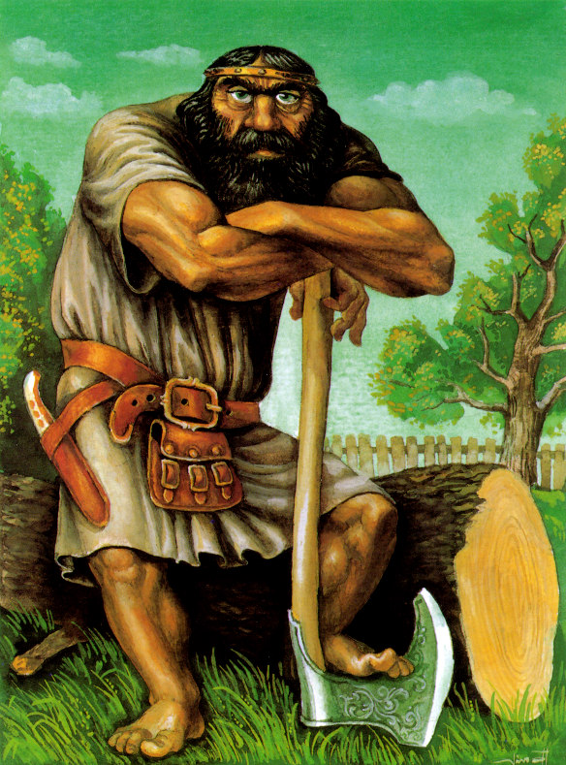
Беорн – это человек -медведь.
Дело в том, что люди
в Средиземье появились позже,
чем эльфы и гномы.
Люди были разные и жили
племенами. Одно из племён
отличалось тем, что его люди
могли превращаться в медведей.
К ним и принадлежал Беорн.
Слайд 8

Slide 11
Вопросы после чтения 3-го абзаца.
– Что значит: счастье сопутствовало ему с рождения?
– Почему хоббиты как никто умеют бесшумно ступать по лесу?
– Почему Бильбо не шёл, не шагал по лесу, а крался?
Вопросы после чтения 4-го абзаца.
– Как же назывался лес, через который шли гномы и хоббит?
– Что это были за клубки черноты?
– Что необычного заметил Бильбо в пауках?
Чтение текста до конца. Вопросы:
– Чей разговор услышал Бильбо?
– Где же гномы?
– Как вы думаете, почему Бильбо не вмешался в разговор пауков?
– Что же ждёт гномов?
– Почему гномы не сопротивлялись?
– В каком настроении были пауки?

Slide 12
Домашнее задание
В тексте повести нам встретились самые разные сказочные герои: хоббит, эльфы, гномы, гоблины, тролли. Нарисуйте каждого из этих героев такими, какими вы их себе представляете.

